Slide 1

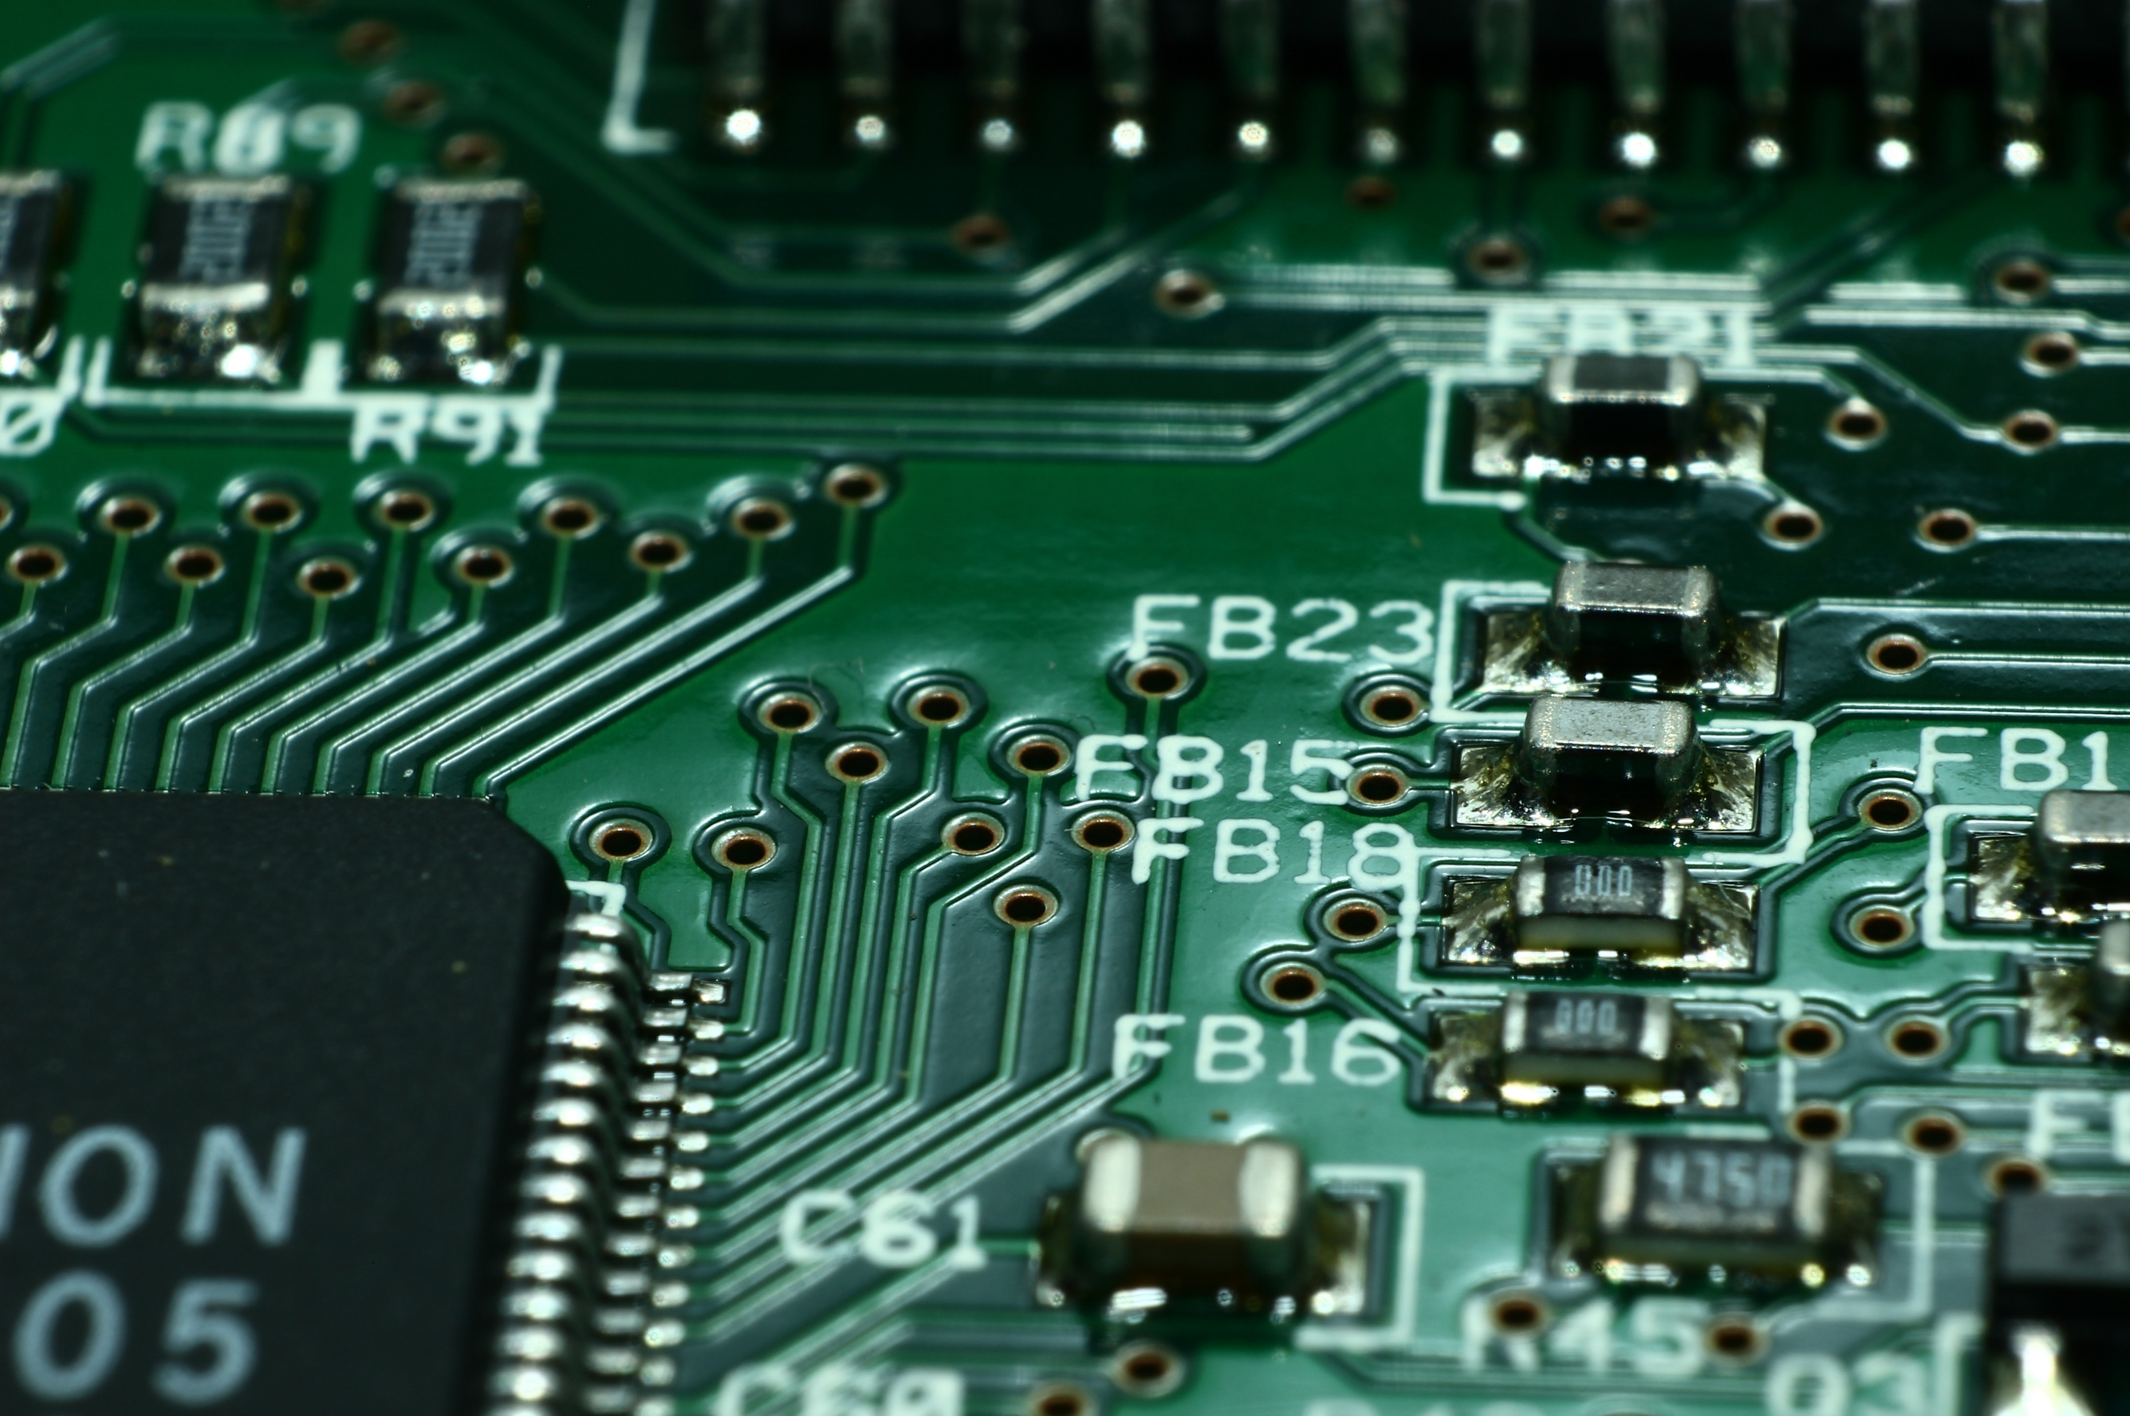
DESLAB TRAINING
THIẾT KẾ PCB
Bài 4: PCB Library

Slide 2
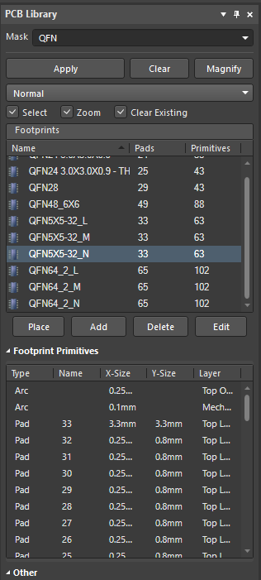
1. Footprint và cấu trúc thư viện
Footprint (tạm hiểu là sơ đồ chân) là thiết kế mô tả hình dạng, các điểm hàn, điểm tiếp xúc của linh kiện trên PCB.
Giống với thư viện schematic, trong thư viện PCB các footprint được sắp xếp trong một danh sách (cửa sổ PCB Library).
Như một PCB, footprint cũng có các lớp như Top, Bot, Silk, Mask,..

Slide 3
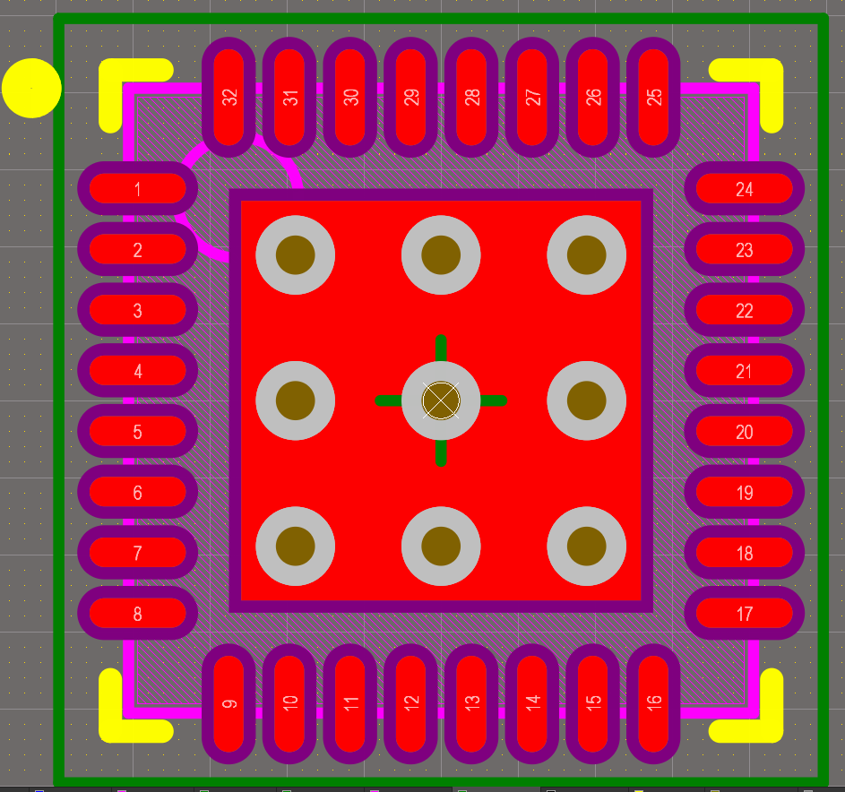
1. Footprint và cấu trúc thư viện
Pad và kí hiệu chân
3D body
Gốc tọa độ
Mechanical
Lớp silk screen

Slide 4
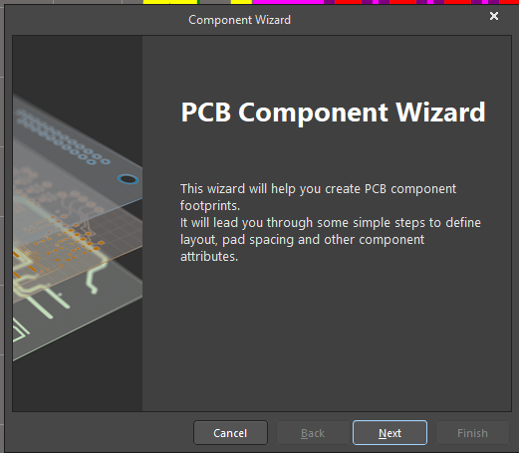
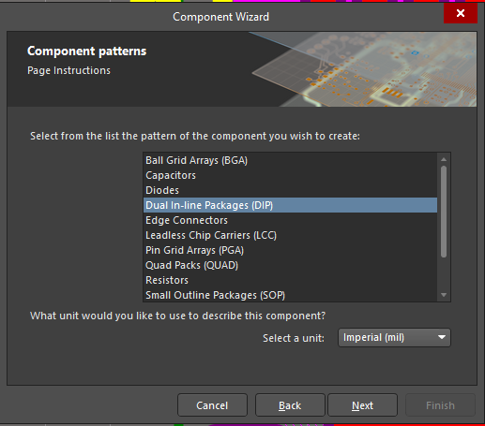
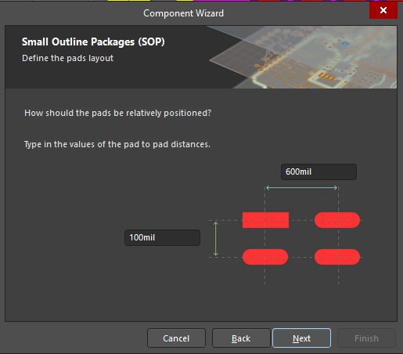
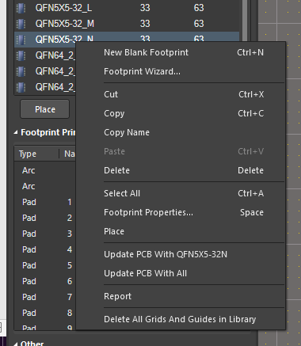
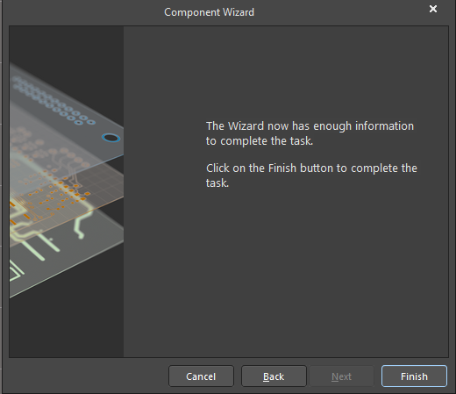
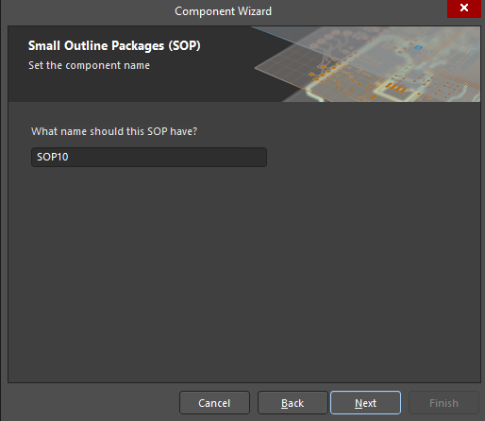
2. Tạo footprint với Footprint Wizard
Điều chỉnh lại, thêm các lớp còn thiếu

Slide 5
2. Tạo footprint kích thước mẫu

Slide 6
THE END

